Slide 1
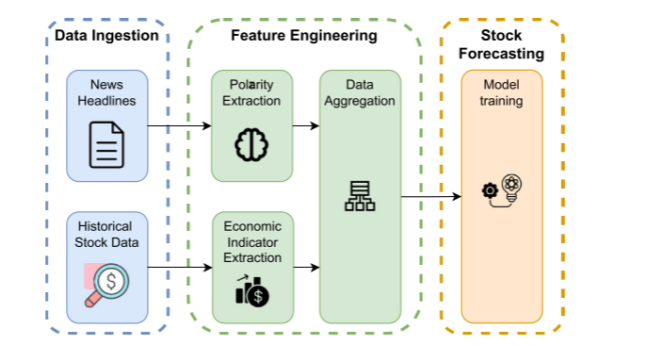
Financial news sentiment meets market data: A large language model-based approach to stock price prediction
Information Sciences 2026
问题：
- 现有研究要么只用价格和经济指标，要么只研究情感与股价相关性，较少系统比较“LLM 情感 + 技术指标 + 深度预测模型”的组合效果
创新点：
- 将通用开源 LLM 的零样本金融情感抽取接入股票价格预测流程
- LLM 提取情感分数，按日期聚合成情感特征后与技术指标/历史价格合并输入 LSTM/GAN/Transformer

Slide 2
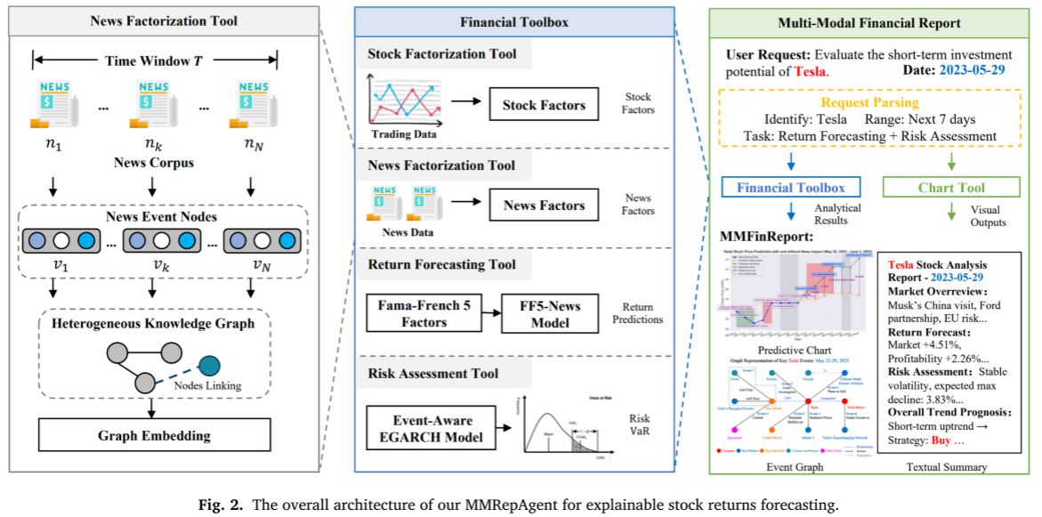
MMRepAgent: Explainable stock earnings forecasting via multimodal report agent framework
Knowledge-Based Systems 2026
South China University of Technology
问题：
普通投资者很难同时理解量化指标和大量非结构化金融新闻；直接问 LLM 又依赖用户会提专业问题
创新点：
- 用一个多模态金融报告 Agent，把股票结构化因子、金融新闻语义事件、收益预测、风险评估和 LLM 报告生成串成端到端系统，面向普通投资者输出可解释的投资分析报告。
- 用 RoBERTa、SRL、SDPG 和图神经网络把新闻转成事件知识图谱和新闻影响因子
-在 Fama-French 5 因子模型中加入新闻影响因子
-在 EGARCH/VaR，把新闻事件冲击纳入波动率和尾部风险估计
-MMRepAgent 表现优于 FinAgent（KDD 2024）、FinReport（WWW 2024） 等 baseline

Slide 3
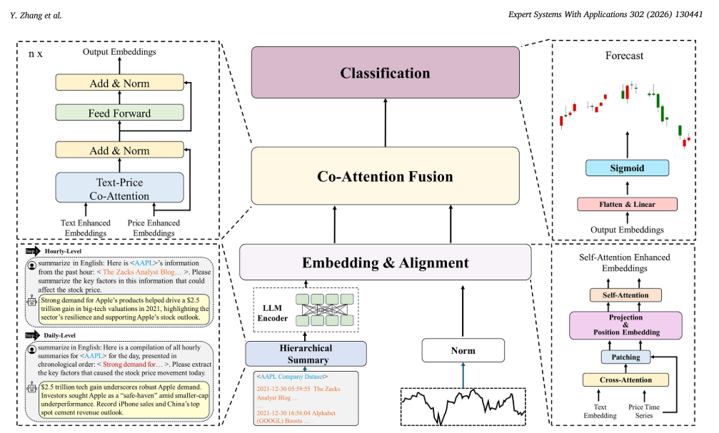
Integrative stock price trend prediction via hierarchical LLM text processing and patch-based transformer with co-attention Expert Systems With Applications 2026 Nanjing Normal University
问题：
长金融文本太冗余且超出 LLM 输入限制；价格序列和文本序列都有时序结构，直接拼接会丢失局部/跨模态关系；单向 attention 难以表达“新闻影响价格、价格反过来改变新闻解释”的双向依赖
创新点：
- 每个小时内的新闻由 LLM 压缩成“小时摘要”。然后把一天内所有小时摘要按时间顺序拼接，再输入 LLM 生成“日级摘要”。最后提取文本 embedding。
- 把价格序列和文本-价格对齐后的序列切成重叠 patch，再用 Transformer/self-attention 编码。类似 PatchTST（2023） 的思想。
- 双向数据流text→price、price→text 用co-attention（受双向视觉-语言架构启发） 融合
-表现优于LLMFactor（2024acl）等baseline

Slide 4
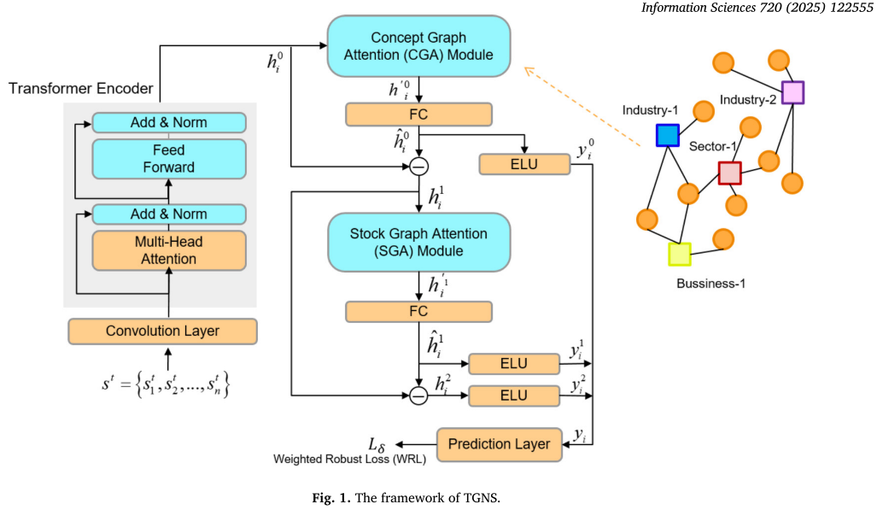
TGNS: A transformer-based graph neural network for stock trend forecasting Information Sciences 2025 沈阳计算所
问题：
股票预测中忽略股票间关系的问题，静态概念图无法适应市场变化的问题
创新点：
- 结合 Transformer 和图神经网络的股票趋势预测框架。它用 CGA（概念图注意力模块） 建模动态概念关系，用 SGA （股票图注意力模块）建模股票间全局关系，并提出 WRL 加权鲁棒损失来提升高收益股票预测能力。
-首先用 Transformer Encoder 编码股票历史量价序列；然后用 CGA 捕捉行业、板块、概念内的动态关系；再用 SGA 捕捉任意股票之间的全局交互；最后用 WRL 损失函数增强模型对异常值的鲁棒性
-在 IC、RankIC、Precision@N 和累计收益上整体优于 LR、MLP、LSTM、GRU、GATS、ALSTM、Transformer、HIST、MGAR、Informer、PatchTST 等模型

Slide 5
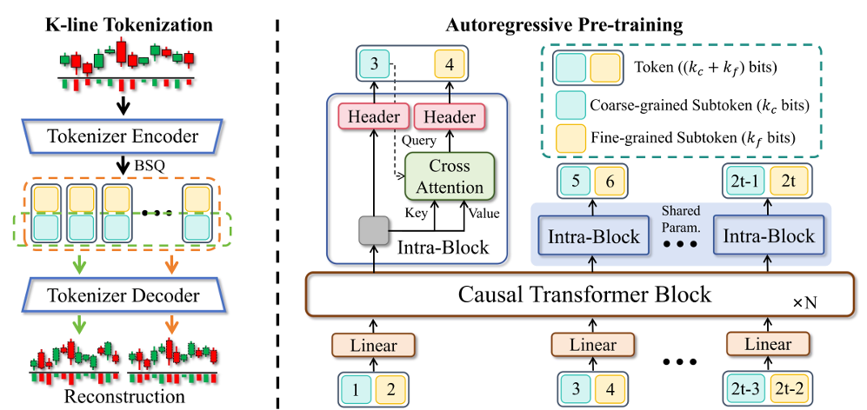
Kronos: A Foundation Model for the Language of Financial Markets 清华
问题：
通用时序基础模型在金融 K 线任务上常不如专用的非预训练模型。
创新点：
提出了面向金融 K 线数据的时序基础模型
-把每根 K 线映射为离散 token，之后把预测问题转为“根据历史 token 自回归预测未来 token”的生成问题。这使预测、波动率估计和合成数据生成可统一在同一框架内。
-使用 Transformer 自编码器与 Binary Spherical Quantization（BSQ），将连续 K 线压缩成二进制离散码并差分为粗token和细token
-像语言模型一样预测未来 token，用 decoder-only Transformer 建模 token 序列。每一步先预测粗 token，再在粗 token 和历史上下文条件下预测细 token。
-价格预测的 RankIC：相对最强 TSFM 提升 93%，相对最佳非预训练模型提升 87%，其余指标也大幅提升

Slide 6
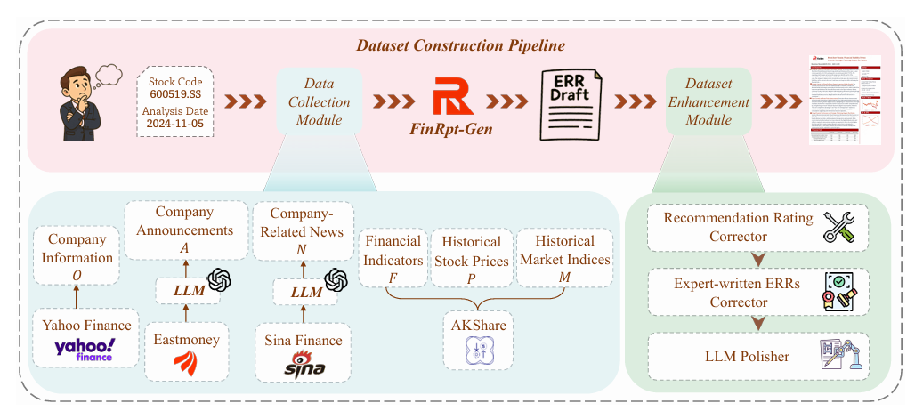
FinRpt: Dataset, Evaluation System and LLM-based Multi-agent Framework for Equity Research Report Generation 人大
问题：
过去金融 LLM 主要做情感分析、问答、信息抽取或交易决策，缺少对“输入什么数据、输出怎样的完整研报”的统一定义。
创新点：
-形式化 ERR（股权研究报告） 生成任务，围绕某只股票在某一分析日收集六类信息，公告、新闻会先由 LLM 处理
-将上述多源数据送入 FinRpt-Gen，由 GPT-4o 驱动的多智能体系统先生成 ERR草稿。并经过步数据增强，最终得到可用于训练、验证和评测的 FinRpt 数据集。
-FinRpt-Gen 由 3 个模块、9 个智能体组成，对 财务分析、新闻分析、状态分析、预测 这 4 个关键智能体进行 LoRA 监督微调（SFT）。再对 预测智能体 进行 DAPO 强化学习（RL）进行优化。

Slide 7
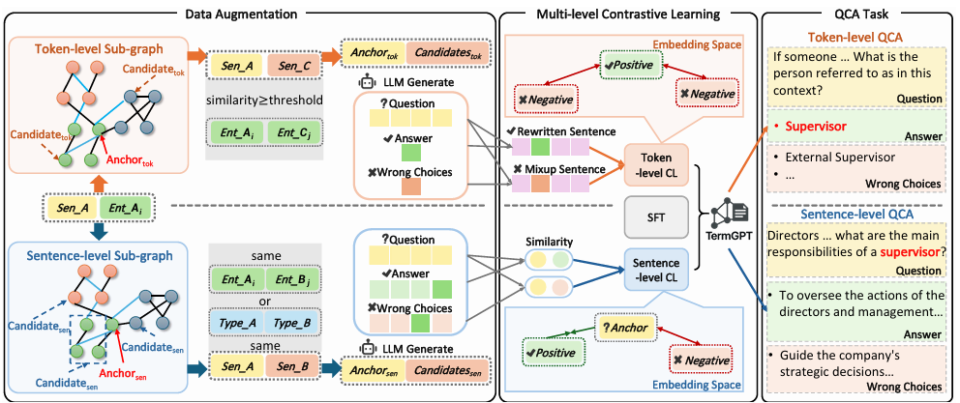
TermGPT: Multi-Level Contrastive Fine-Tuning for Terminology Adaptation in Legal and Financial Domains 浙大
问题：
法律、金融等高风险领域中，LLM 容易混淆语义相近但业务含义不同的专业术语。
现有 LLM 的嵌入空间存在“各向同性”问题，术语向量区分度不足。术语适配面临三项困难：监督信号高度依赖上下文、术语在语料中极稀疏、全局上下文与局部术语语义难以兼顾。
创新点：
提出术语感知微调任务和 TermGPT 框架
-句子级对比学习擅长建模整体语义，但会稀释术语的细粒度差异。词元级对比学习能强化术语区分，却容易缺少上下文和句间依赖。因而需要将两种粒度结合。
-TermGPT 分为两阶段：基于句子图的数据增强，以及句子级 + token级的多层对比学习。
句子级子图的作用是：找出整句话意思接近、但规则结论不同的句子，并用它们训练模型理解上下文。
token级子图专门处理：两个术语很像，但其实不能混用的问题。
-先做 SFT，先对 Q_sen 与 Q_tok 统一进行监督微调然后进行两种对比学习

Slide 8
FinMMDocR: Benchmarking Financial Multimodal Reasoning with Scenario Awareness, Document Understanding, and Multi-Step Computation 北邮
-相关研究分为三类：
金融数值推理基准，如 FinQA、TAT-QA、FinanceMath；
金融多模态基准，如 FinMMR、FinMME、MME-Finance；
长文档多模态理解与 RAG，如 MMLongBench-Doc、LongDocURL、ColPali、ColQwen2.5、ViDoRAG 等。
-提出了一个用于评测多模态大模型（MLLM）金融数值推理能力的双语基准。它要求模型同时理解金融情境、阅读长篇且图表密集的金融文档，并完成严格的多步骤数值计算。
-大部分模型处理图像形式长文档时，反而不如 OCR 后交给纯文本 LLM；情境越多、文档越长、证据页越靠后、抽取或计算步骤越多，模型准确率越低。错误主要来自文档理解/信息抽取，而非纯算术
-rag 的检索阶段，视觉检索优于纯文本检索。多步骤 Agentic RAG 并未超过较简单的视觉检索方案，且耗费更多 token 和时间。Agent 工作流过长会放大上游检索、推理或计算错误，形成误差传播；迭代代理还存在延迟高、收益有限的问题。

